Slide 1
Developerské smlouvy
11.11.2019
Milan Vácha

Slide 3
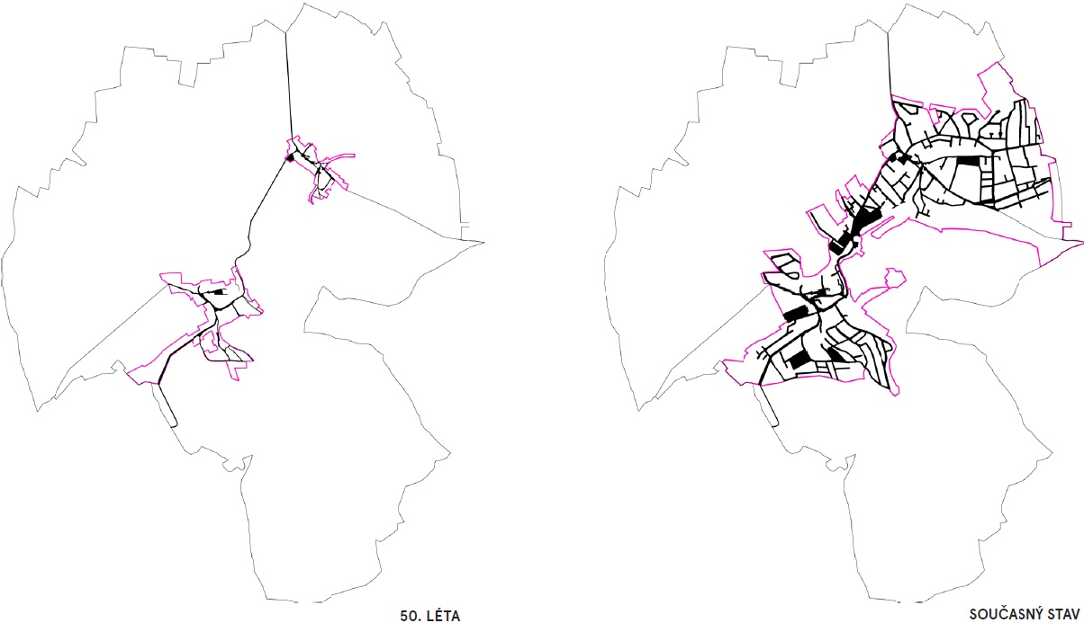
Psáry – Dolní Jirčany

Slide 4
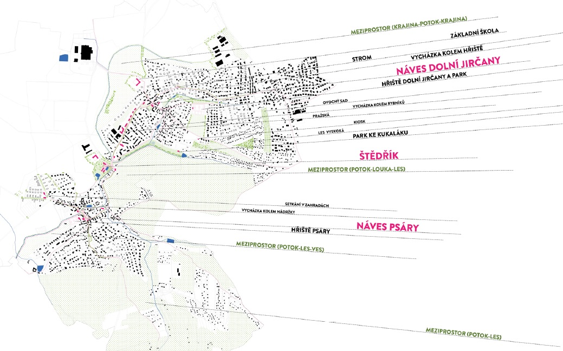

Slide 5
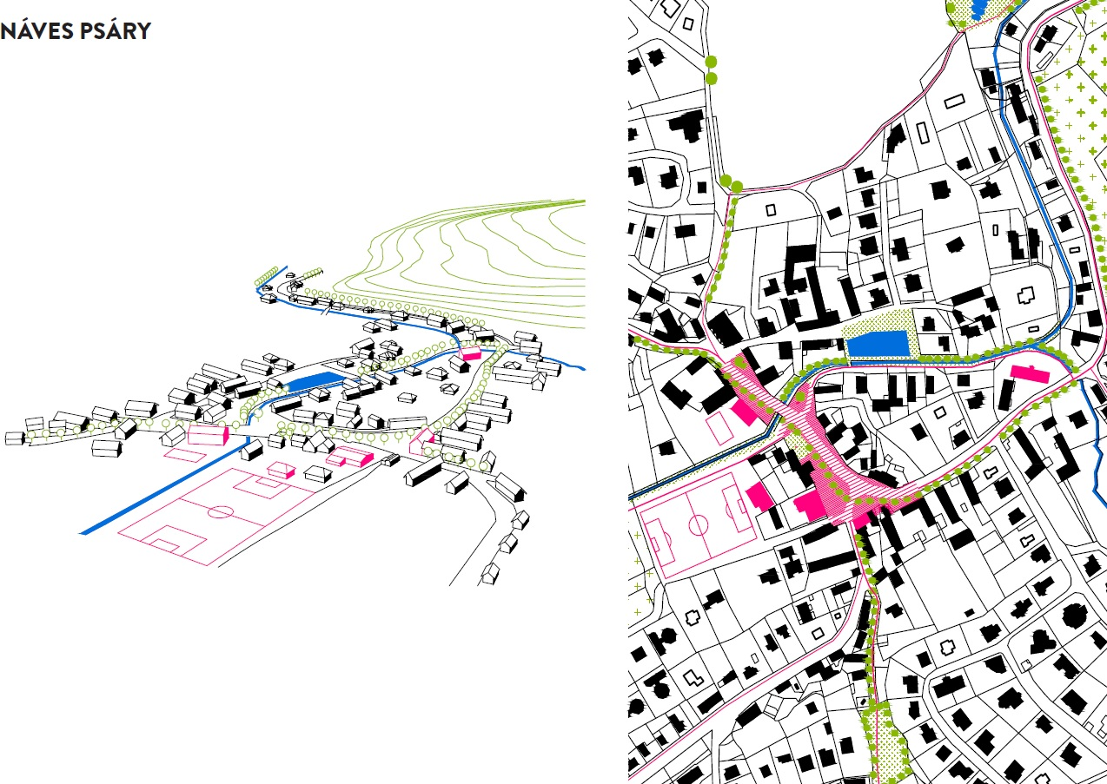

Slide 6
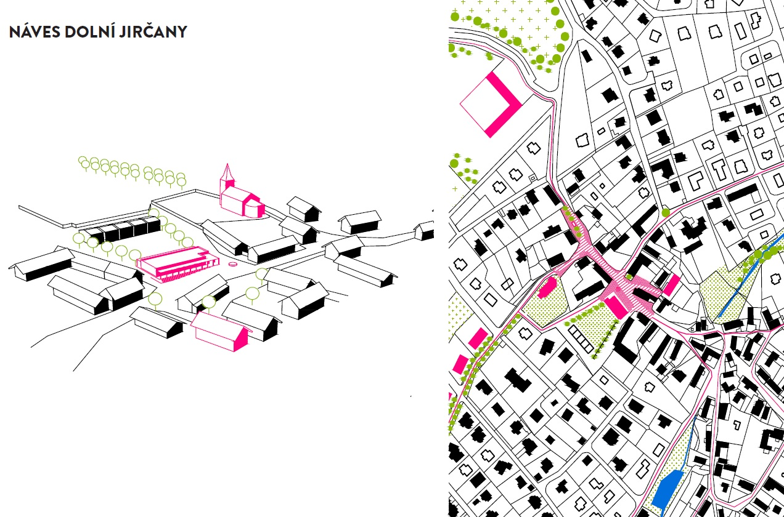

Slide 7
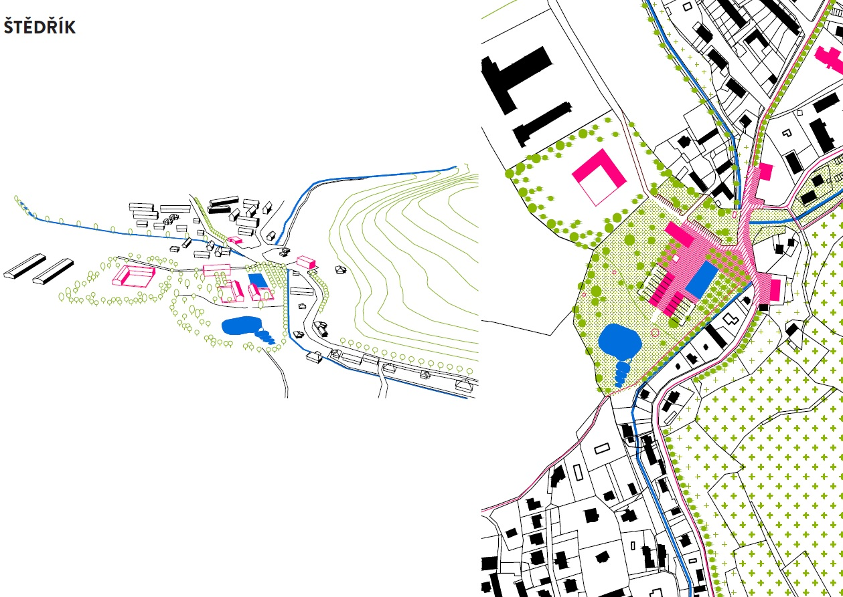

Slide 8
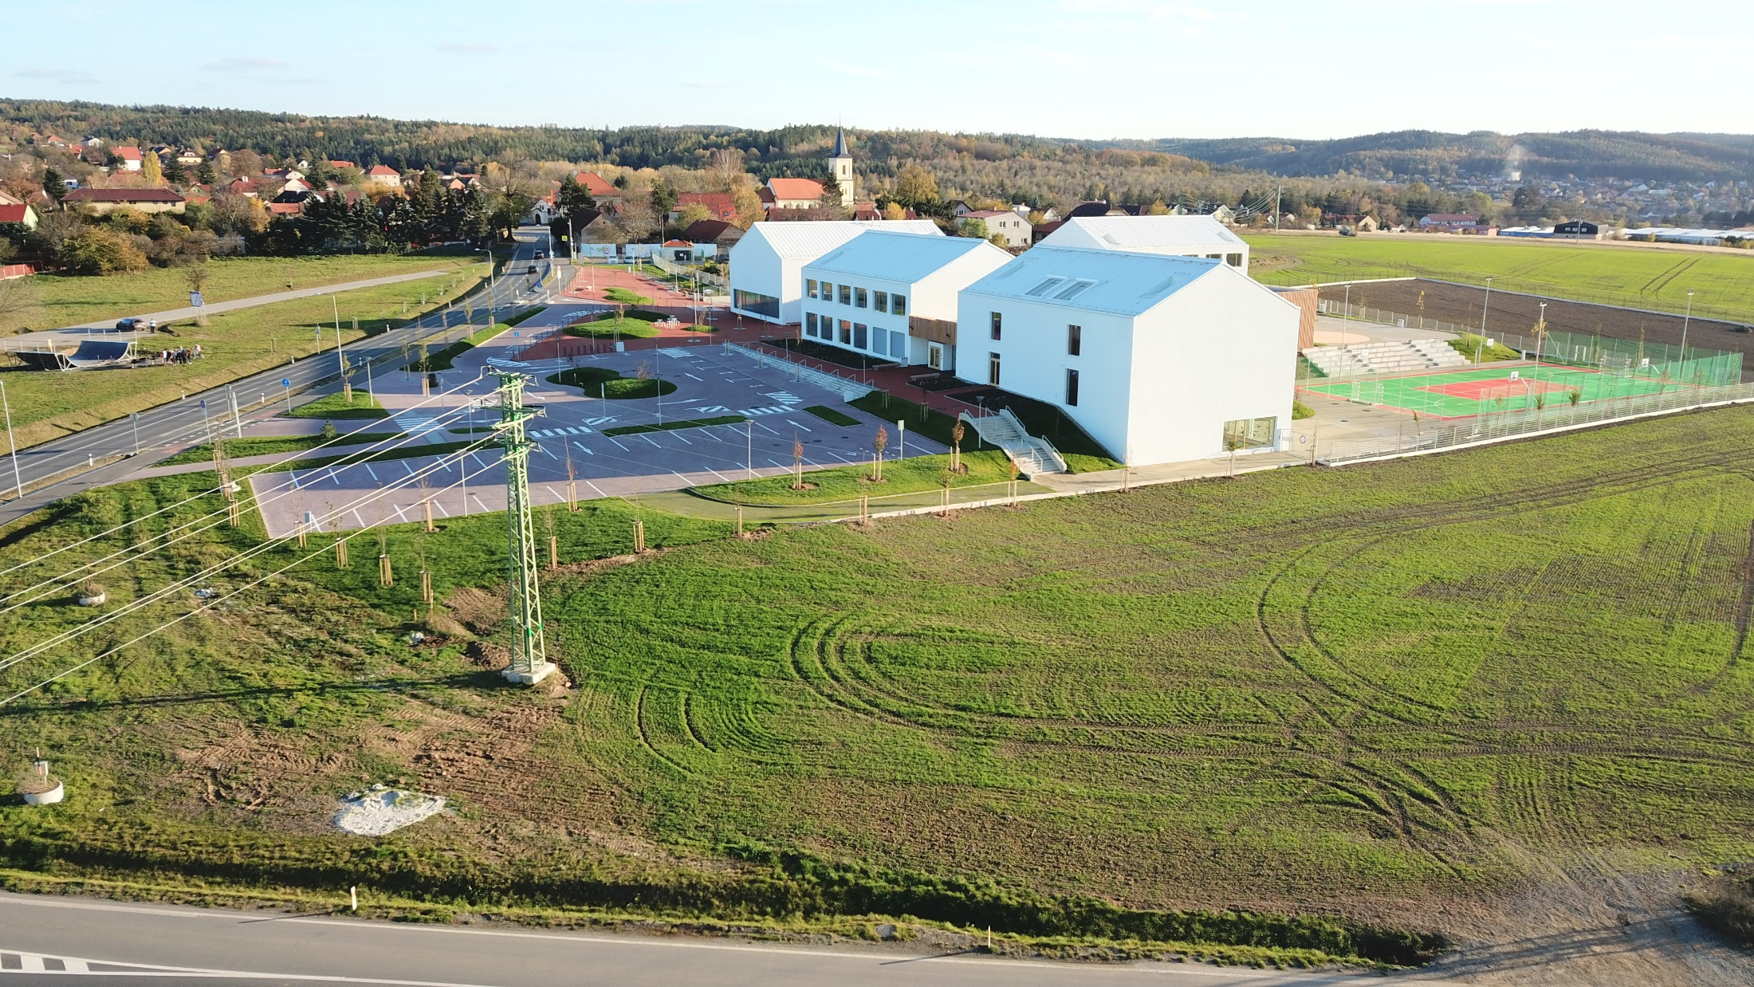

Slide 9
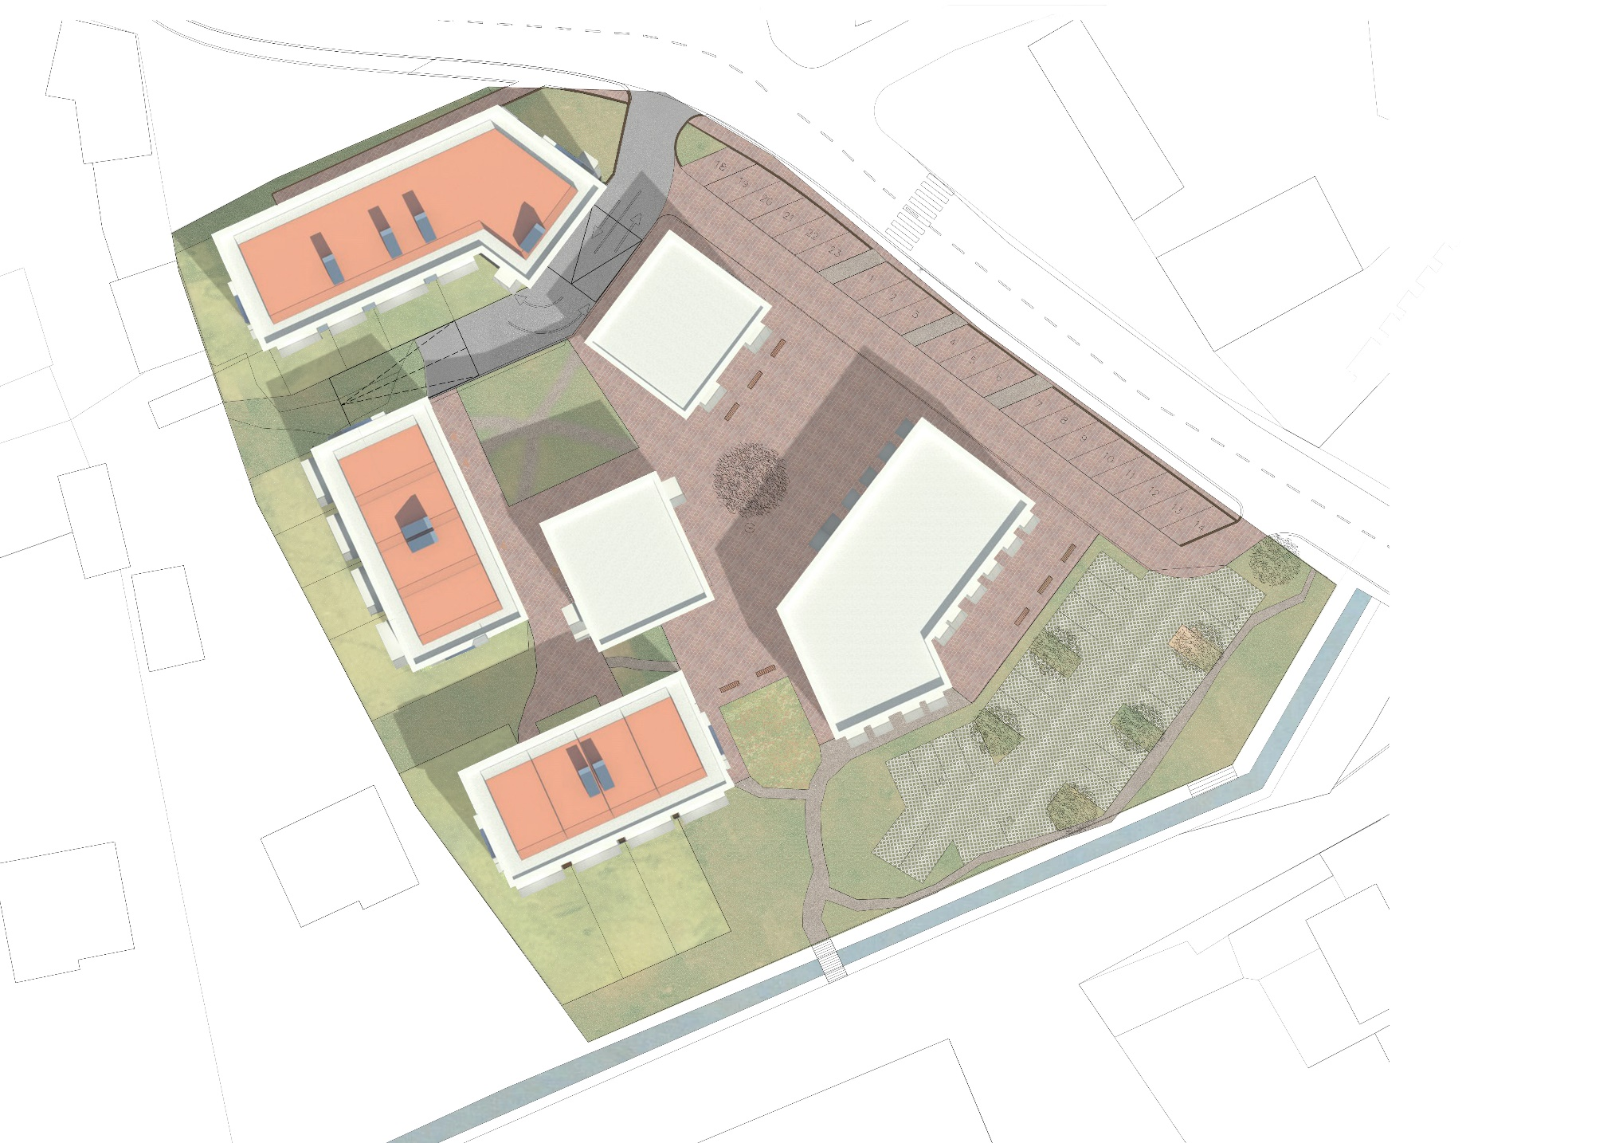
Náves Psáry
Notes:
‹#›

Slide 10
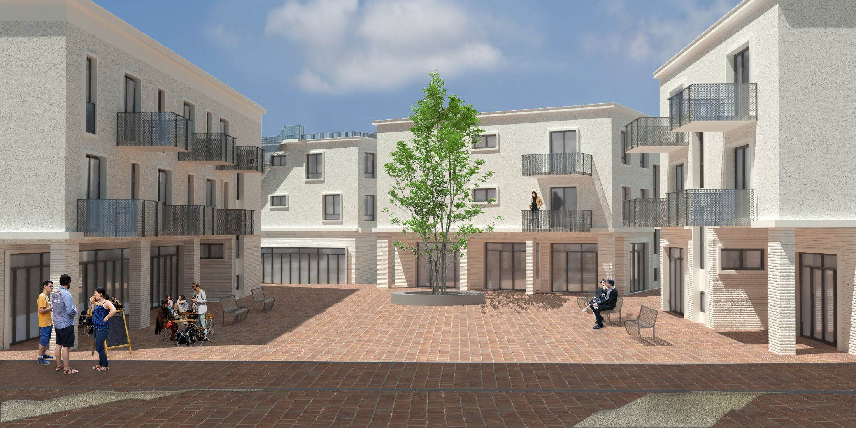

Slide 11
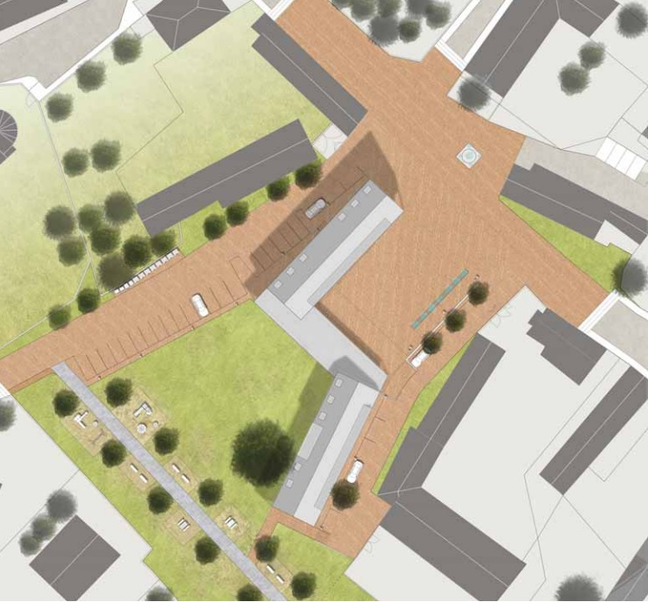
Náves Dolní Jirčany
Notes:
‹#›

Slide 12
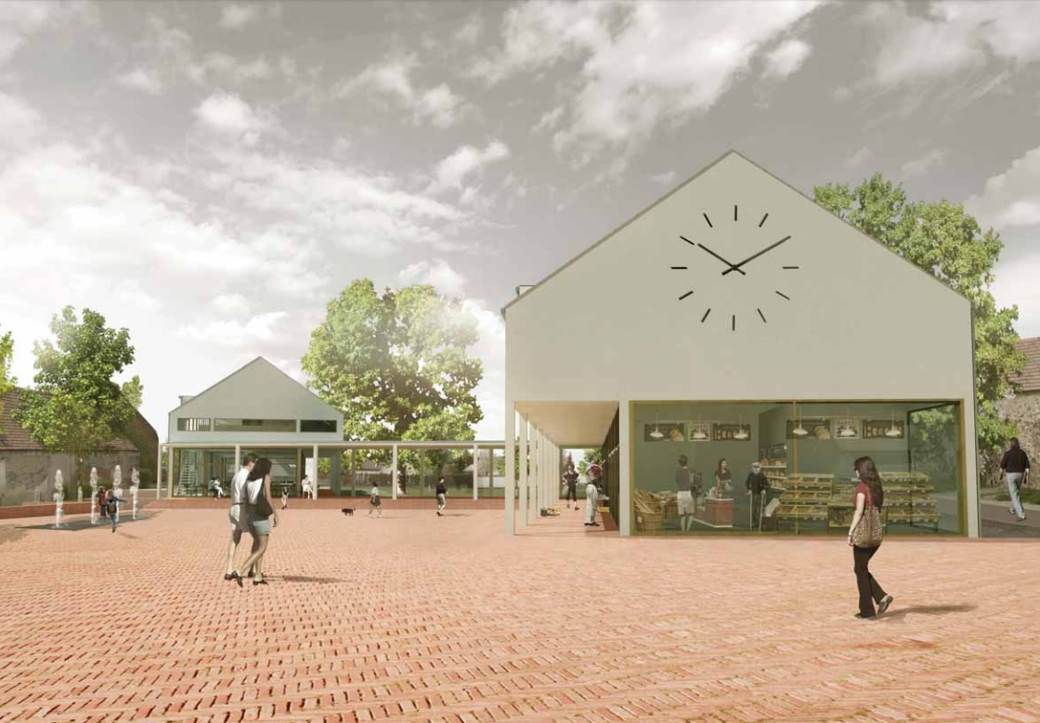

Slide 13
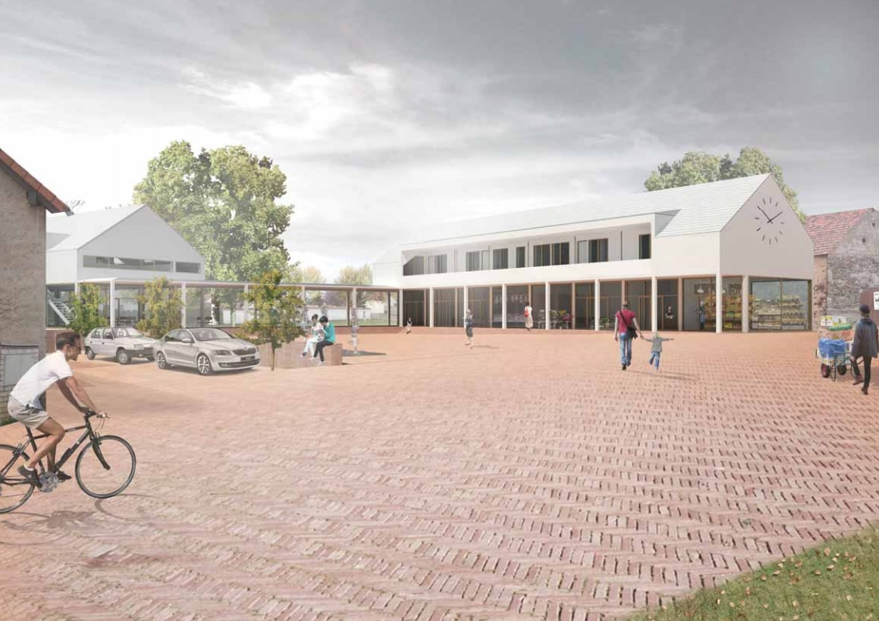

Slide 14
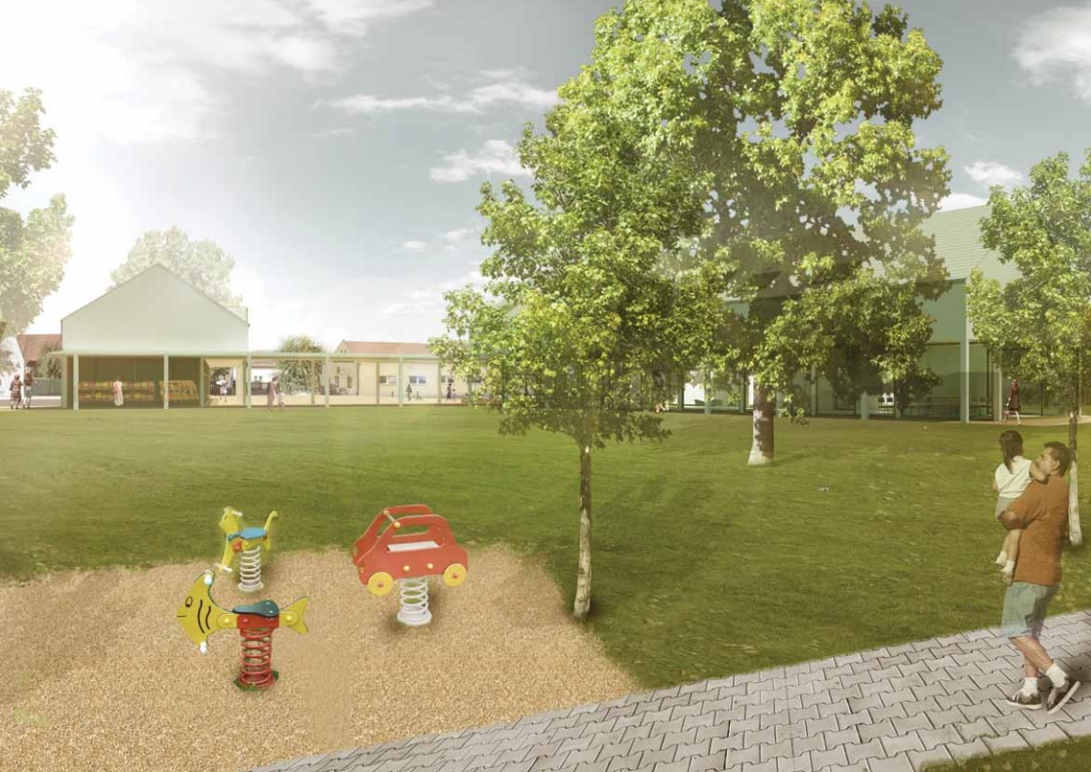

Slide 15
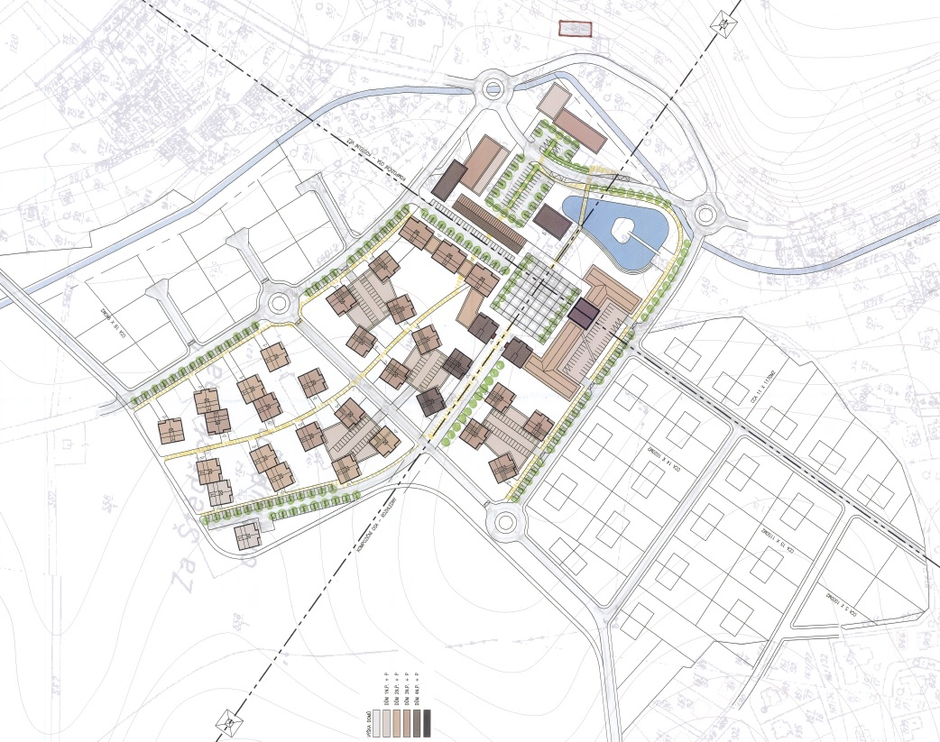
Centrum Štědřík
Notes:
‹#›

Slide 17
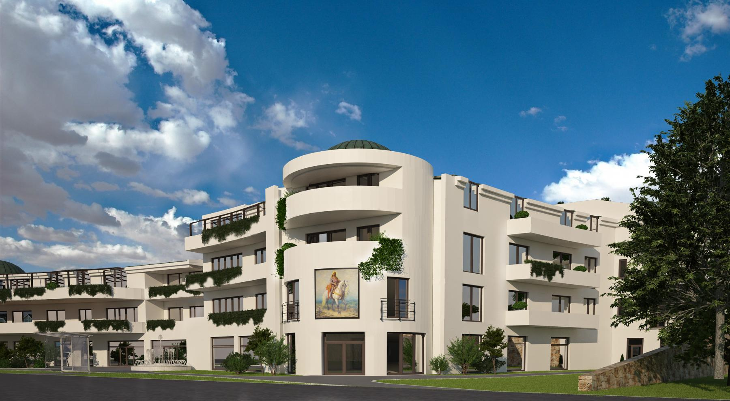
Developerský projekt Sv. Václav
Notes:
‹#›

Slide 18
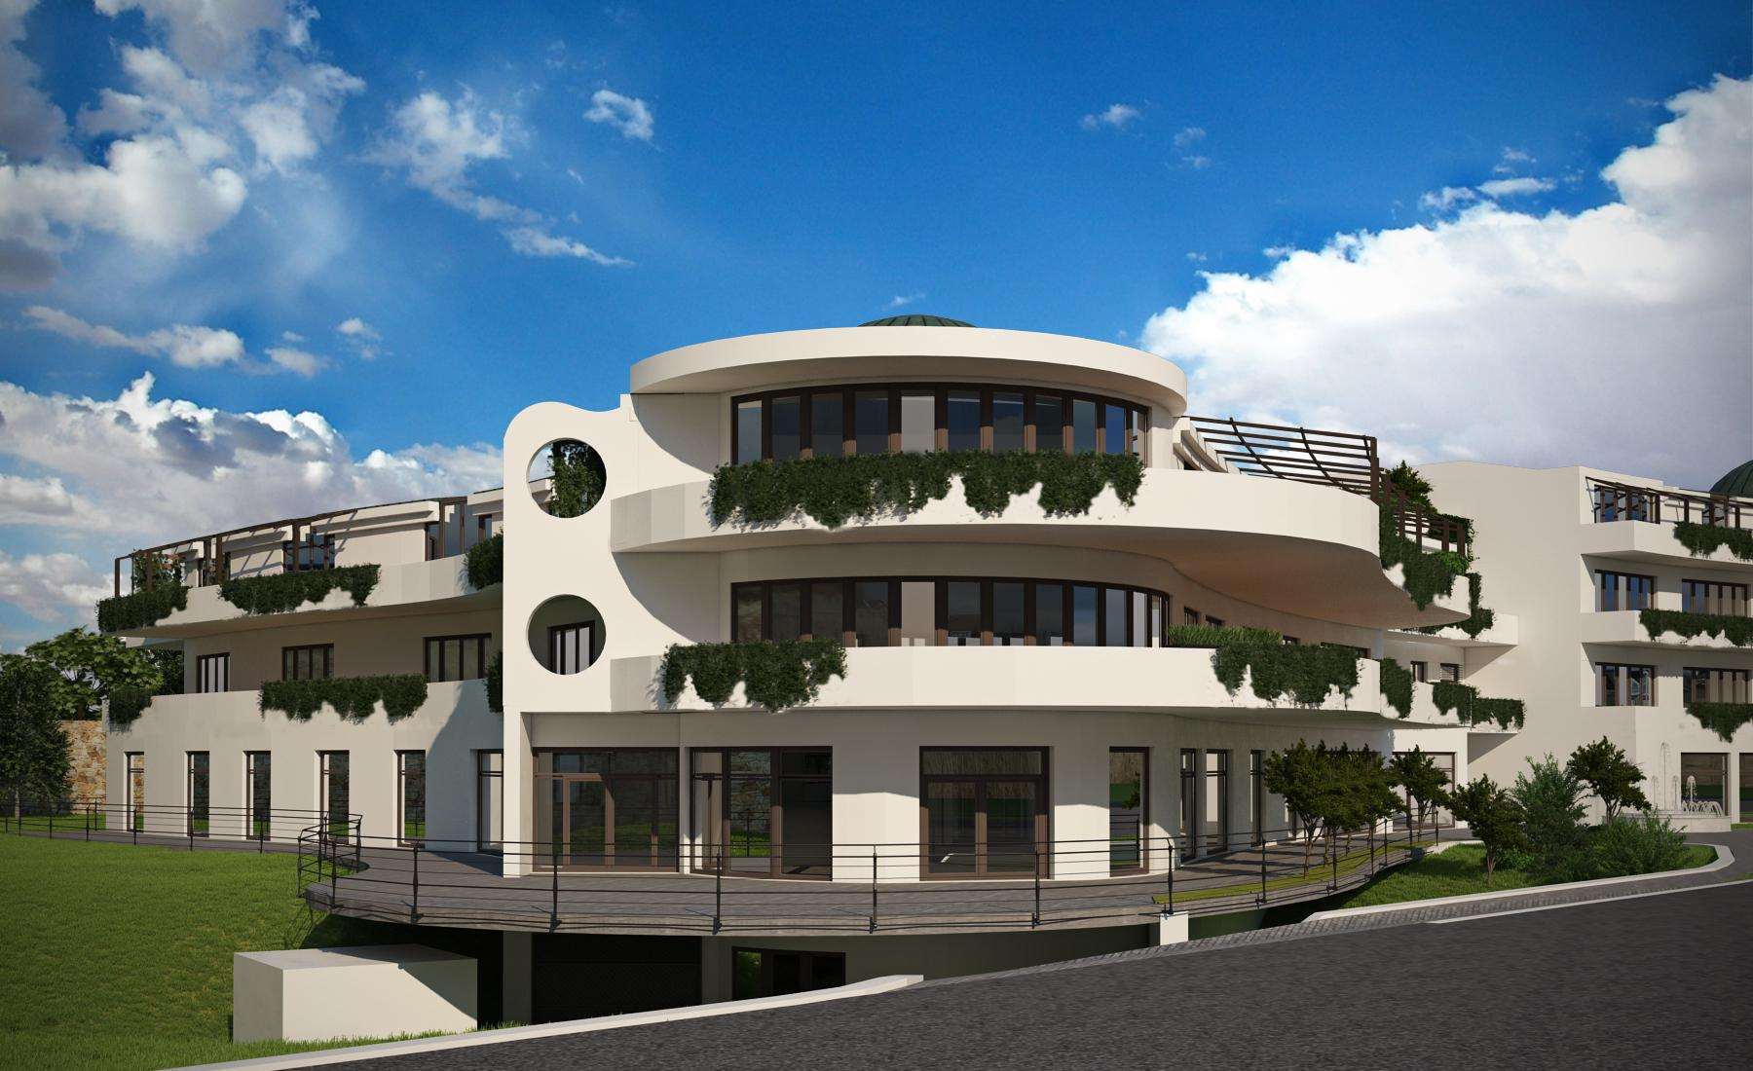
Developerský projekt Sv. Václav
Notes:
‹#›

Slide 19
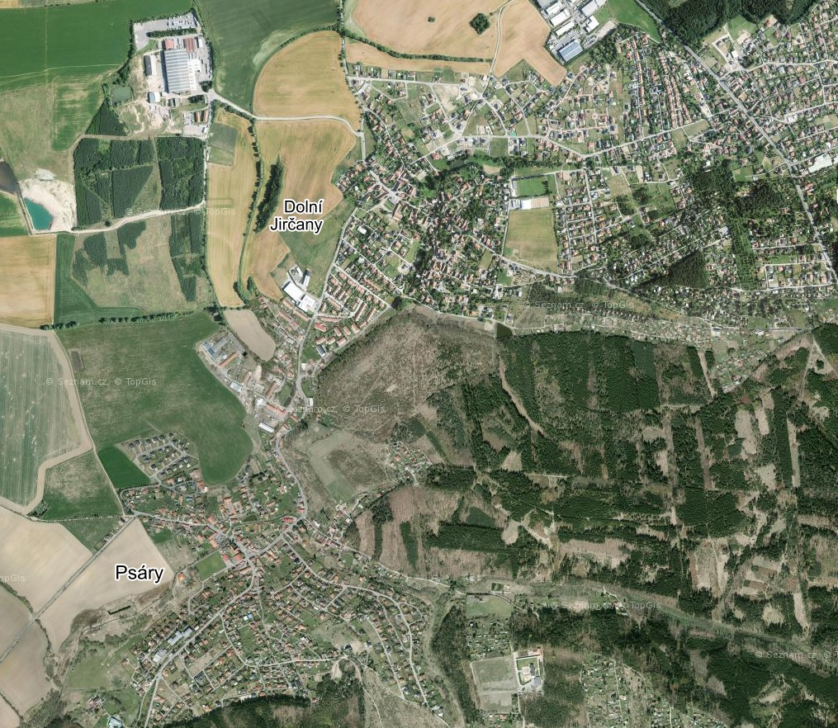
Infrastrukturní zátěž
Zdroje dodatečných nákladů na komunální infrastrukturu
Výčet položek
Kapacita vodních zdrojů
Kapacita čistírny odpadních vod
Páteřní rozvody V+K
Základní školství
Předškolní vzdělávání
Neformální vzdělávání
Sport
Sociální péče
Odpadové hospodářství
Veřejný prostor
Notes:
‹#›

Slide 20
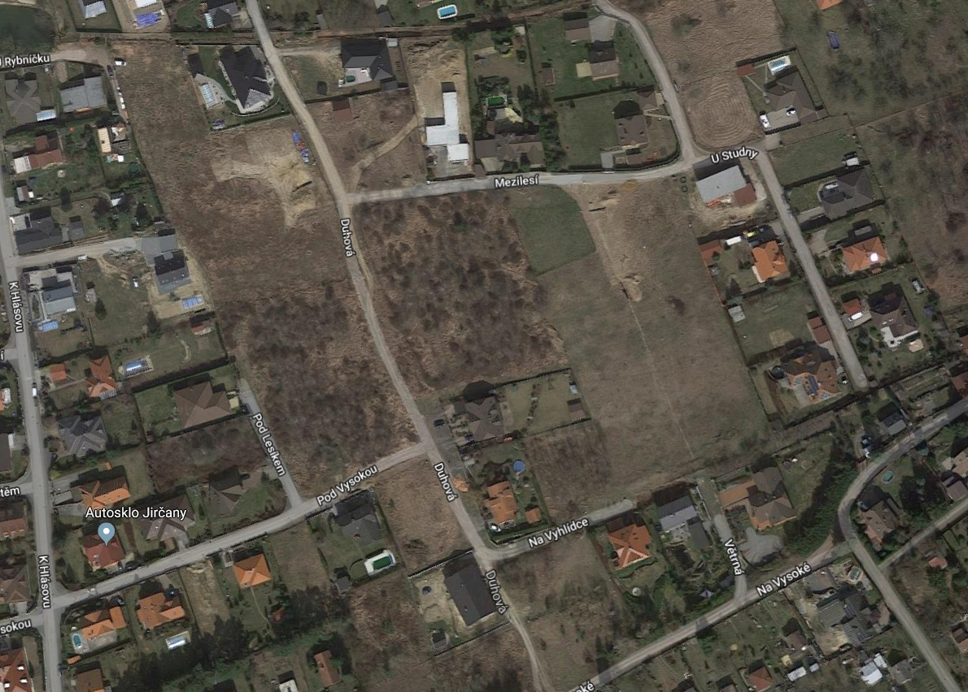
Drobné stavby – posupná výstavba
Notes:
‹#›

Slide 21
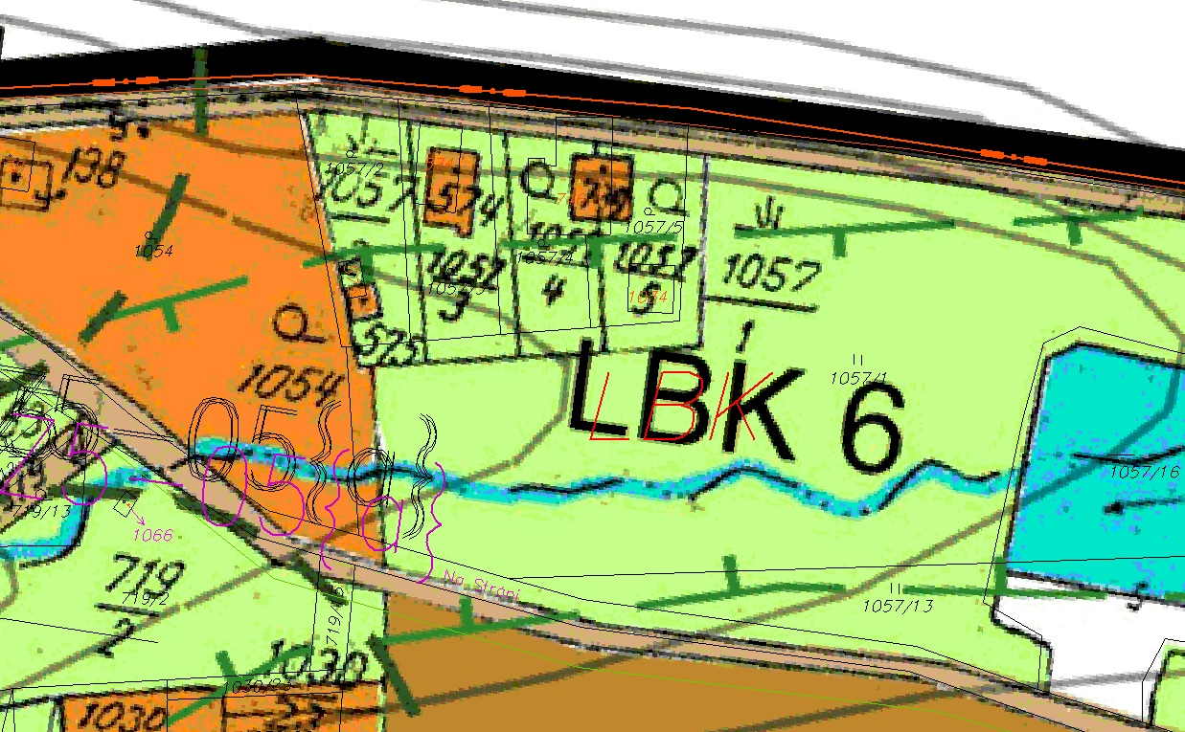
Drobné stavby v praxi 1
Notes:
‹#›

Slide 22
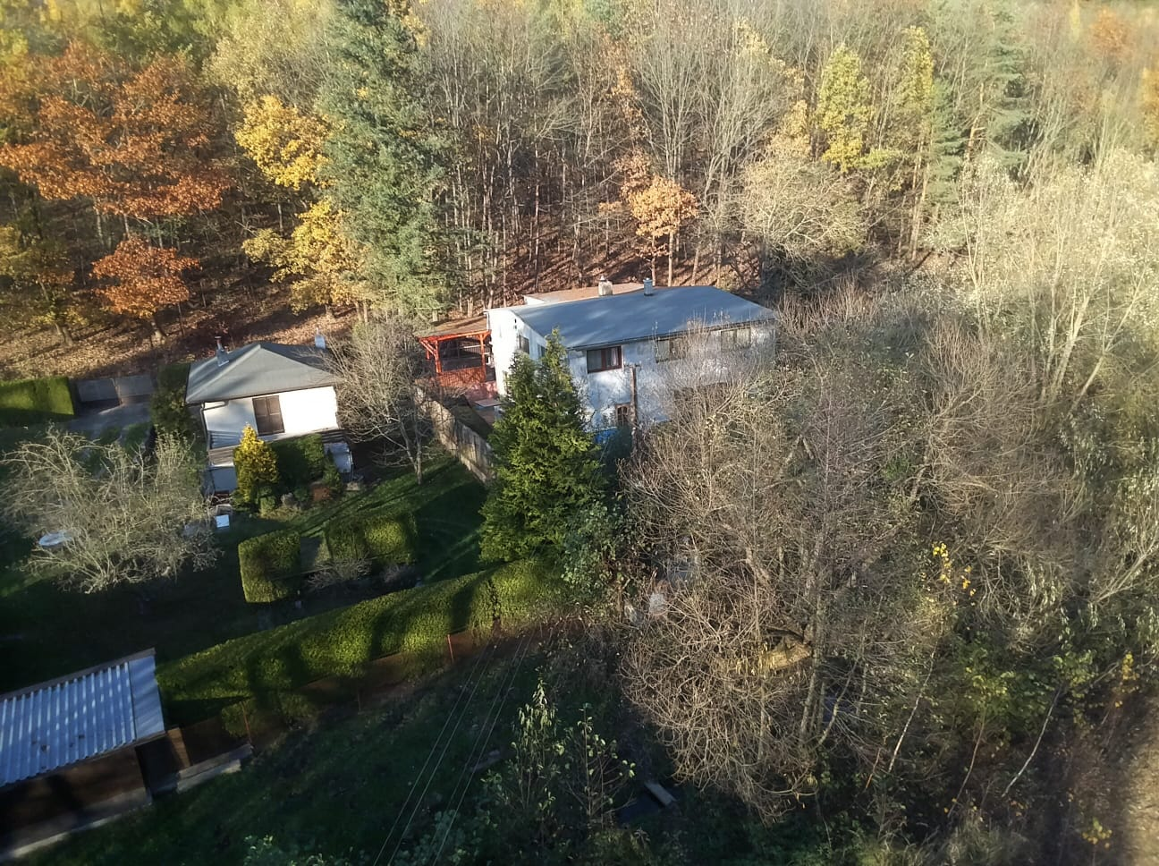
Drobné stavby v praxi 1
Notes:
‹#›

Slide 23
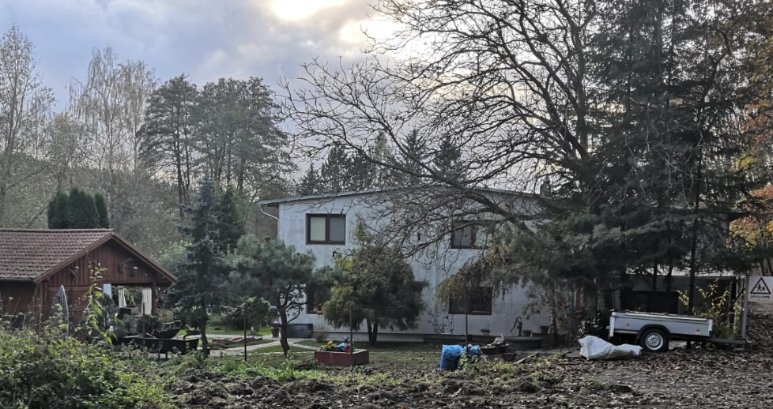
Drobné stavby v praxi 1
Notes:
‹#›

Slide 24
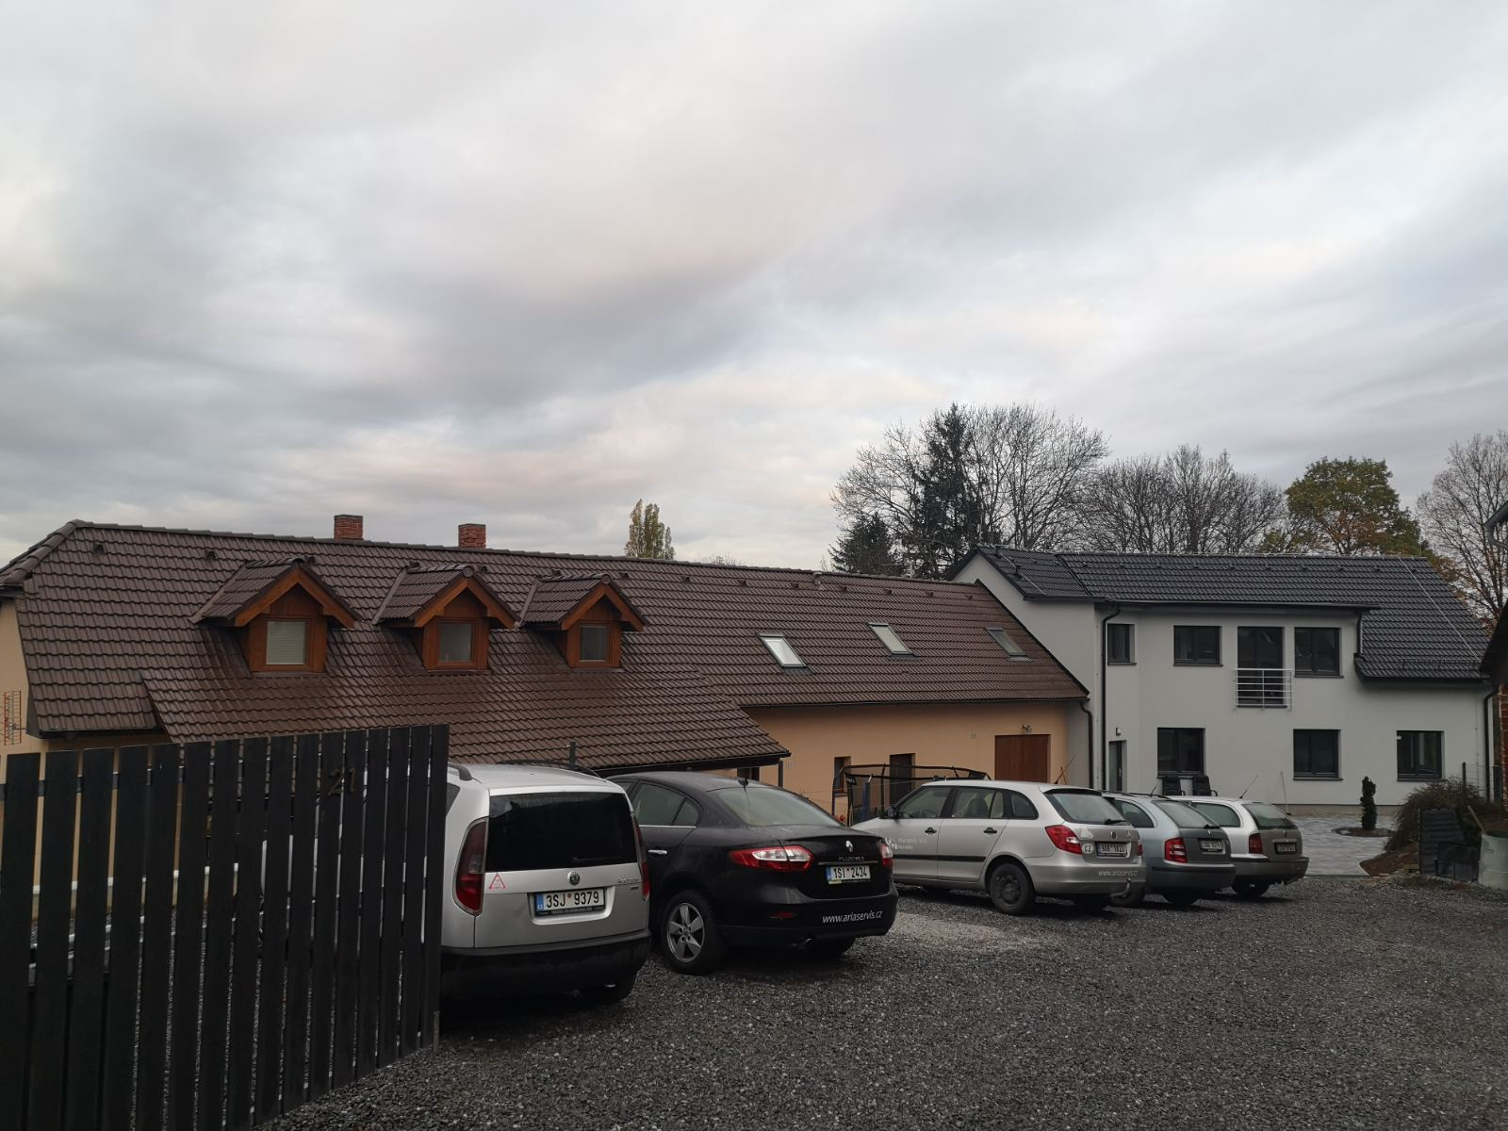
Drobné stavby v praxi 2
Notes:
‹#›

Slide 25
DĚKUJI ZA POZORNOST !
Milan Vácha, starosta
Notes:
‹#›

